Slide 1
科技专家资源共享平台
需求调研分析
洪洋大小姐不想爆肝

Slide 2
小组分工介绍
成员姓名 | 分工
杨洪洋 | 讨论制定科技专家、平台管理员、普通用户调查问卷，调研总结问卷调研结果，制定调查问卷
索宇澄 | 形成调研问题，参与网上调研并总结网上调研结果
林未 | 文档主撰写人，需求调研总负责人，并负责结果汇总和协助调研
赵双叶 | 讨论制定科技专家、平台管理员、普通用户调查问卷，调研总结问卷调研结果，制定调查问卷
凌国辉 | 制定调研问题，参与网上调研并总结网上调研结果
王嘉星 | 完成产品调研结果等部分，需求调研副负责人，协助结果汇总
王启鹏 | 制定采访问题，总结采访调研结果
赵昀睿 | 形成采访问题，参与采访调研和调研结果总结

Slide 3
综述
背景：“科技专家资源共享平台”由专门的管理机构运行和维护，为推动科研成果合作和科技资源共享而在统一管理的基础上建立科技专家门户系统。
需求获取方式：收集资料、访谈、问卷调查。
用户群体包含
平台管理员
科技专家
普通用户

Slide 4
收集资料
1
Research existing documentation

Slide 5
收集资料
通过互联网调研了其他类似产品，对现有的科技专家资源共享平台进行横向比对，综合比较了这些产品的差异，在此基础上对产品进行需求分析。根据产品需求，对同类产品的调研主要从以下方面进行：
科技资源收集功能（专家个人信息和专业技术领域等基本信息以及所从事的科研项目、发表的科研论文和授权的科技专利等学术成果）；
资源业务功能（如科技成果转让、论文全文和专利转让等）；
用户查询功能（检索和查看科技专家各类资源）；
资源分析统计功能（专家关系网络、科研机构成果分类排名、科研领域热点分析等）。

Slide 6

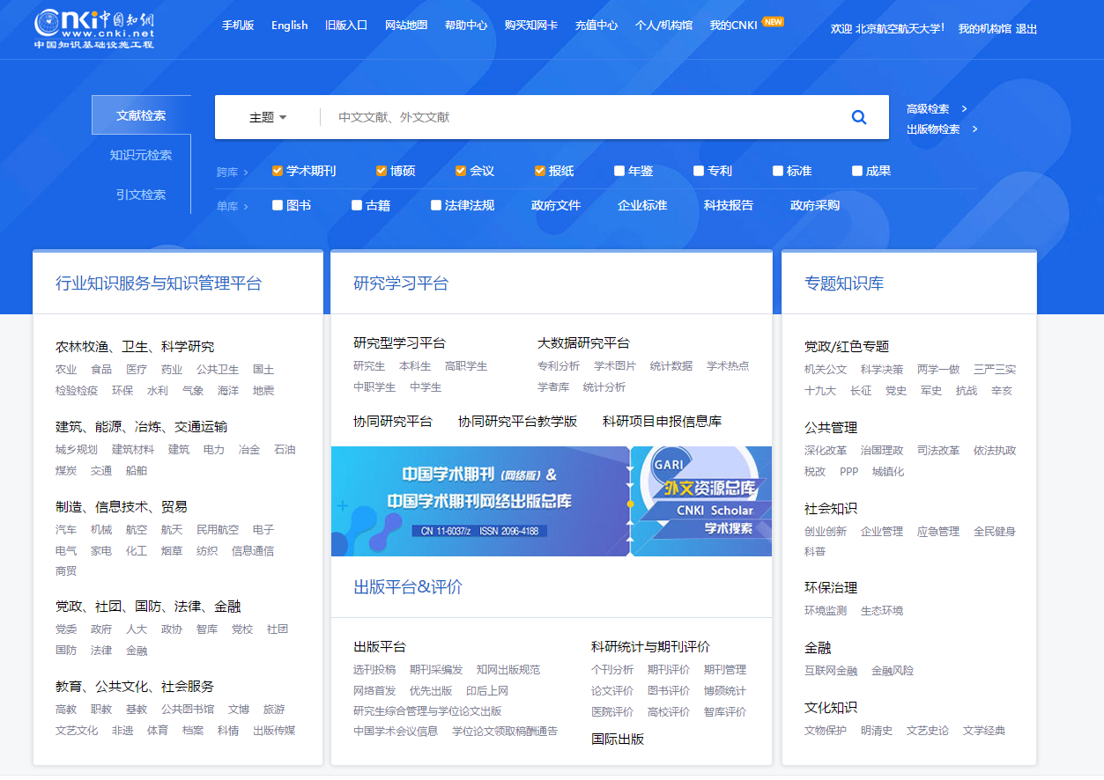
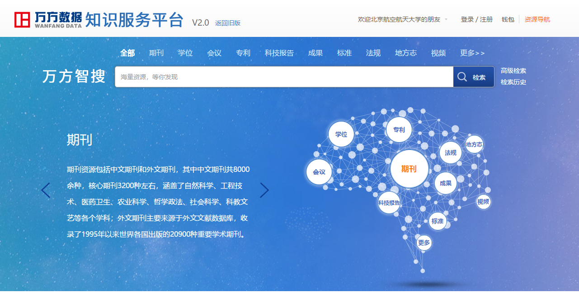
相关门户网站调研
我们调研了大量已投入运营的相关平台，这里选取了一些具有代表性的国内外网站。
上图是科学与工业入门，澳大利亚联邦政府的一个门户网站，为工业、投资者与商业研究机构提供科学、工业、革新信息与服务。
中国知网首页
万方搜索首页

Slide 7
资料调研结果汇总
同类产品 | 网址 | 特点
NBER Working Paper | https://nber.org/ | 提供资源在线预览以及下载功能；对用户下载习惯进行分析建立资源相关性以进行推荐；将专家和资源联系起来便于使用，对专家的成果进行了统计汇总。
万方数据知识服务平台 | http://www.wanfangdata.com.cn/index.html | 提供学术影响统计分析，学术圈交流，文献管理等功能；对专家信息以及专家成果进行了整合，同时提供个人成果统计以及专家合作网络；提供普通检索，高级检索和专业检索。
中国知网 | http://www.cnki.net/ | 普通检索方式多元化，包含文献检索，知识元检索，引文检索等，同时提供专业检索和高级检索；对专家的科技成果进行分类整合，并对专家的关系网络进行了分析统计，但对专家个人信息涉及较少，仅包含所属机构以及研究领域。
ResearchGate | https://www.researchgate.net/ | 科研社交网络服务网站，用户可以联系同行，了解研究动态，分享科研方法以及交流想法；禁止广告，对注册的会员有比较严格的要求，不会接受第三方项目。
e-Print arXiv 预印本文献库 | http://cn.arxiv.org | 界面简陋（纯文本界面），缺乏信息整合；可以通过标题或是资源id进行查询。
澳大利亚工业部门 | https://www.industry.gov.au/ | 有期刊检索，但仅支持简单检索；学术资源相对不充足，仅有工业领域中期刊的检索功能，但有专家的个人信息页。主页有对各种功能的入口，区分明显，且主页下方有领域内的新闻推送。
高航网 | http://www.gaohangip.com/ | 提供对知识产权的转让服务，提供简单检索功能，且页面左侧有对知识领域的分类。还支持查看会员信息，管理自己的账户等功能。

Slide 8
资料调研结果总结
通过产品调研，我们可以看到市面上大多数同类产品对于资源搜索功能较为完善，具有多元化的搜索方式；
同时对于专家的成果进行了汇总分析并提供专家和资源的关系网络，便于用户更便捷的使用；
不同平台对于专家信息的收录程度不同，但都会给出最基本的信息（研究方向以及所属机构）。

Slide 9
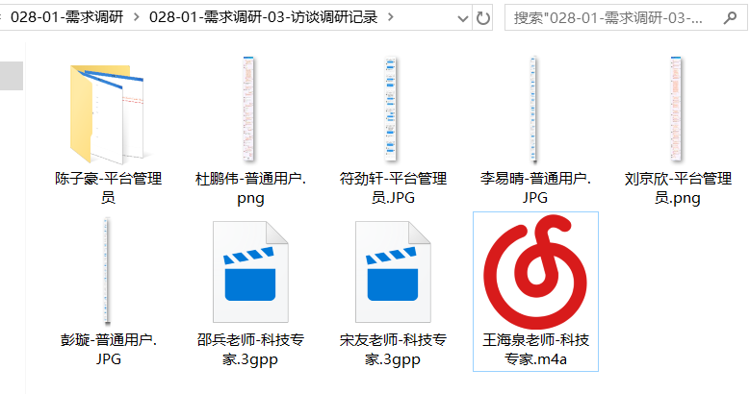
访谈
2
Interviews

Slide 10
受访人员介绍
共采访10人：
谭火彬（科技专家）：软件学院讲师，软件工程与管理专业主任助理，全国软件工程领域教育协作组秘书；
宋友（科技专家）：软件学院教授、副院长，多次在国内外著名会议、刊物发表学术论文；
邵兵（科技专家）：软件学院副教授，具有丰富的工程项目管理经验；
王海泉（科技专家）：软件学院副教授，大数据计算、计算机网络通信技术以及信息与网络安全研究专家；
刘京欣（平台管理员）：软件学院13级本科生，软件学院OJ管理员；
陈子豪（平台管理员）：天津大学软件工程大三学生，曾担任某竞赛项目的后台管理；
符劲轩（平台管理员）：电子科技大学通信工程专业大三学生，曾管理电子科技大学微信公众号；
杜鹏伟（普通用户）：电子科技大学计算机专业大三学生，学术资源分享平台重度使用者；
李易晴（普通用户）：华中科技大学生物医疗器械大三学生，学术资源分享平台重度使用者；
彭璇（普通用户）：武汉大学软件工程大三学生，科研工作者。

Slide 11
访谈结果汇总
受访人员使用最广泛的学术资源分享平台以中国知网和谷歌学术为代表，用户选择它们的理由以及认为平台存在的改进空间如下：
 | 中国知网 | 谷歌学术
选择理由 | 资源丰富 适合中文使用者 | 资源丰富 提供了资源在不同平台的入口 论文整体质量高 检索能力强大
改进空间 | 部分资源不支持在线预览 外文资源较匮乏 用户界面不够清晰 收费欠合理 | 需要使用VPN，访问不便。

Slide 12
访谈结果汇总
1
用户视角
界面简洁友好，方便使用，各类功能的入口醒目；资源覆盖广、更新快；检索能力强，形式丰富；建立基于热点和用户个性化定制的资源推荐机制；提供尽可能多且有价值的统计信息；支持部分资源收费，但是价格不宜过高，收费方式可采用积分制；支持资源在线预览；增加评论功能。
2
专家视角
平台的基本功能是检索和共享；涉及到个人隐私或无法从公开渠道获取的信息应当由科技专家自身维护；专家有选择信息被展示和不被展示的权力；平台应能帮助科技专家搜集并整理专家公开的学术成果；平台在运营初期的关键是流量问题，也就是尽可能地吸引科技专家的入驻；科技资源的更新一般一个月一次，24小时更新在实际操作中具有一定的困难，而科技成果的发布周期一般为一个月；科技专家个人主页的展示内容可参考北航教师个人主页系统；科技专家的成果展示以专家的科研方向为主，专家关系网络主要作为扩展功能；当前学术资源共享平台的部分统计分析数据存在水分，例如引用次数、专家关系网络等，参考价值不大。
3
管理视角
定期统计更新网站的信息，包括热点领域、专家信息、各类信息浏览量、资源下载量，以及各类图表等；可以对具有不当行为的用户采取惩罚措施，例如对恶意注册的账号进行删除；维护网站的稳定、可靠、高质量，审查用户行为、审查资源、审查专家资格，对不具备专家资格的用户或低质量内容应当予以剔除；管理平台应简单便捷，鲁棒性高。

Slide 13
其他争议
1
统计分析信息
普通用户和平台管理员认为其具有一定参考价值，而部分科技专家认为学术风气不正的现象影响了部分统计指标的客观性和功能性。
4
资源收费
部分科技专家不赞成，认为平台的初衷即交流、分享，促进科技进步，故科技资源也应当遵循免费、开放的原则；而另一部分科技专家认为，学术成果属于个人劳动成果的一部分，应当适当收取费用。
2
门户网站
普通用户希望获取关于科技专家的更详细的信息，而科技专家认为部分信息触及隐私，不宜随意公开。
5
平台的组织形式
普通用户认为以专家为核心为查找合适的论文提供了途径和便利，也为选择导师的同学提供了较大帮助；而部分科技专家认为，以专家为核心的资源共享平台早已成熟，而如今使用的人却很少，从结果论的角度看，以专家为核心的组织形式，其应用场景与价值有限。
3
资源更新频率
普通用户希望更新速度越快越好，而当前科技期刊的发布周期一般为一个月。

Slide 14
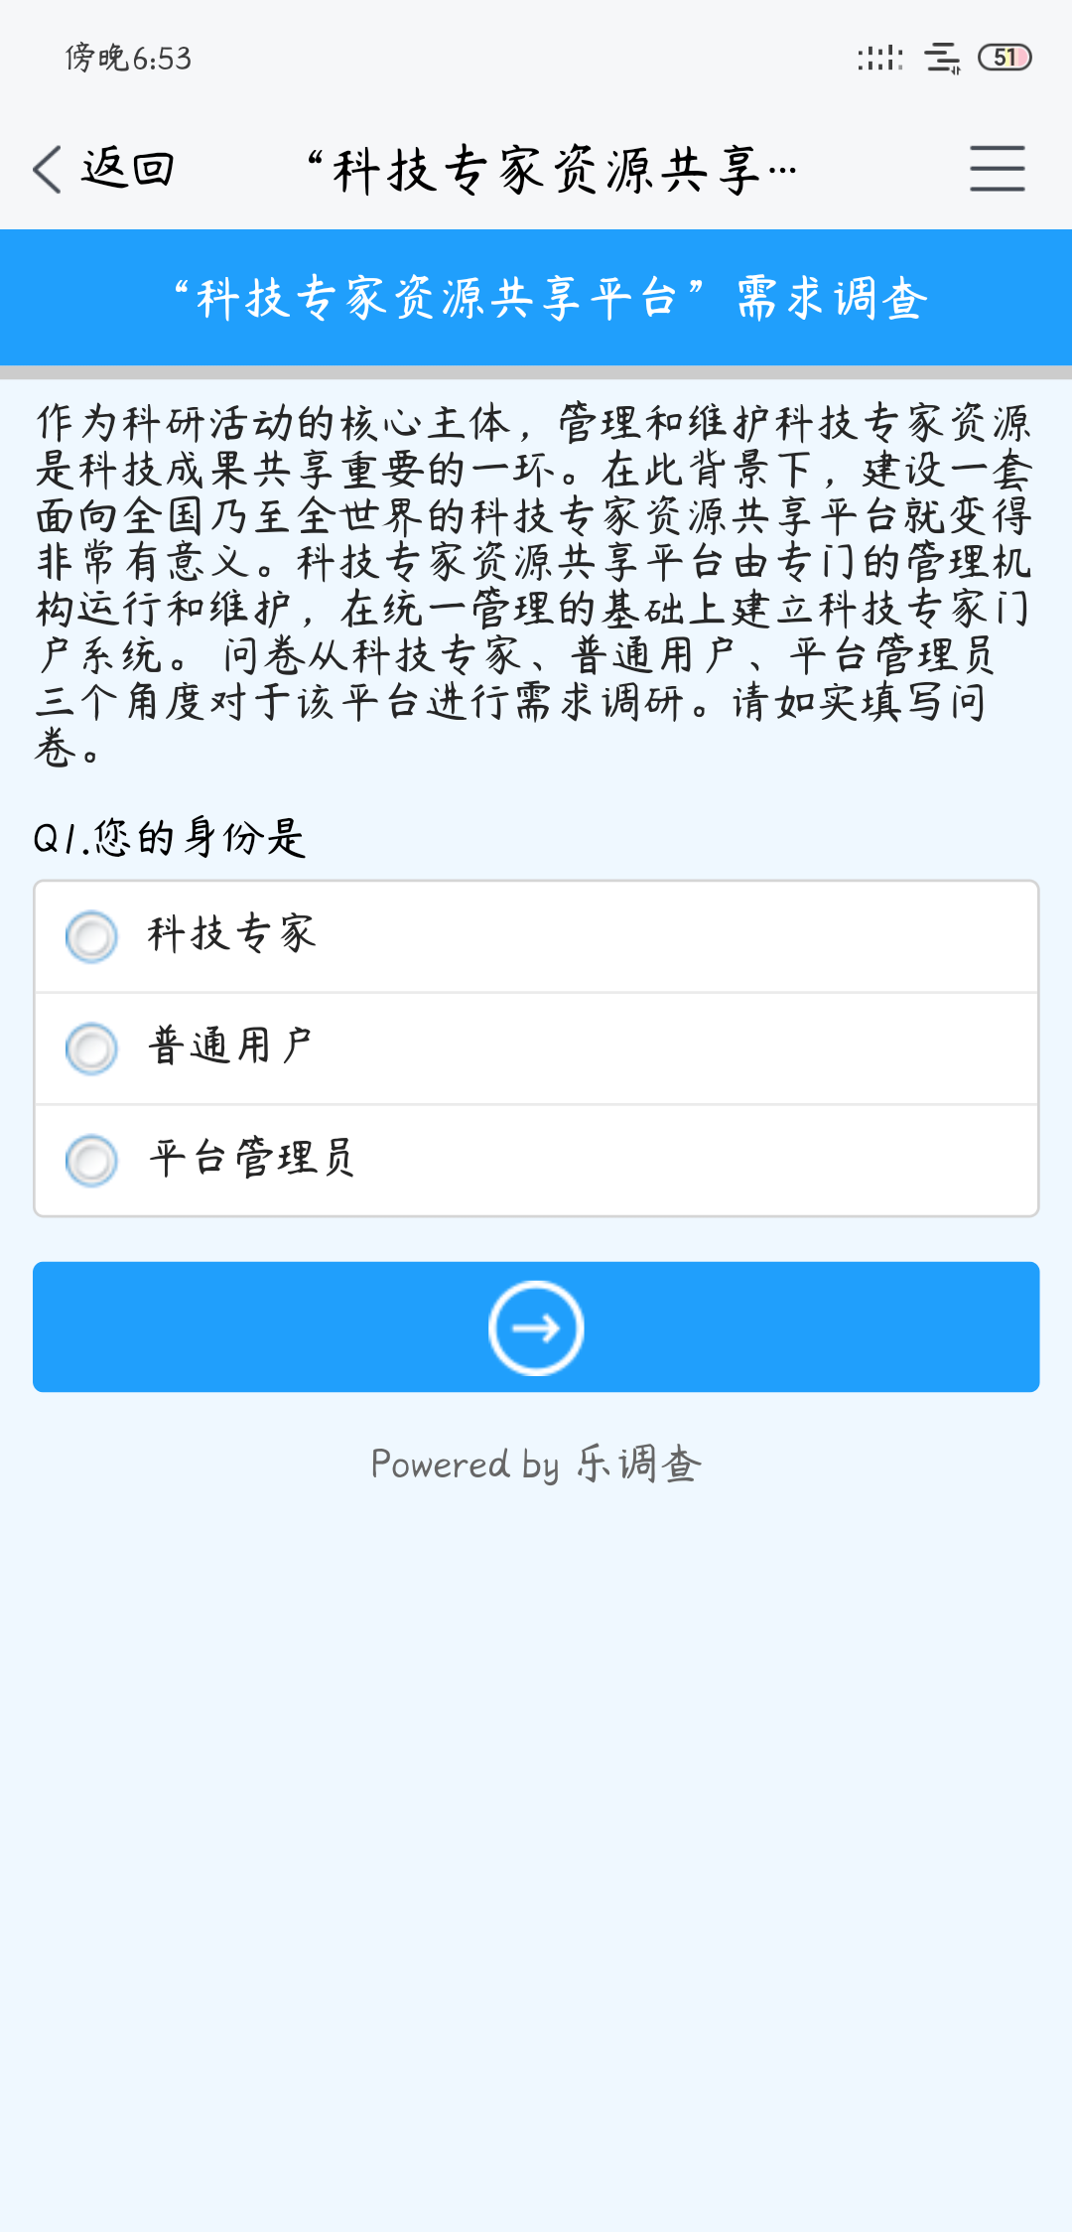
问卷调查
3
Questionnaires

Slide 15
问卷设计
1
用户
我们得到采访结果后，根据用户反馈进一步细化明确需求问题，分别针对三类用户指定了问卷内容，详细内容见问卷调查表。我们通过“乐调查”在QQ、微信发放问卷的方法采集调研，根据采集的数据结果进一步分析。右侧为问卷的问题举例
年龄；性别；身份；登录频率；使用哪些功能；如何检索资源；是否尝试购买科技资源；是否愿意积分获取付费资源；可接受的价格区间；收费资源所占比例；影响资源价格因素等。
2
专家
职称；年龄；性别；成果种类；展示界面需强调的内容；是否同意平台公开从互联网上爬取到的基本信息；不愿意展示的个人信息；是否愿意向平台申请管理和维护自己的门户系统等。
3
管理人员
专家资料更新频率；专家科技成果更新频率；哪种认证方式合理；专家认证必不可少的材料；管理操作的平台；是否支持对提供资源的专家积分鼓励机制。

Slide 16
问卷调研总结
共收到83份有效问卷，其中普通用户68份，科技专家5份，平台管理员10份。
对于普通用户，对象身份多为21~35岁大学本科在读学生。大部分用户表示只在需要的时候才会登陆资源共享平台，少部分会经常登陆，以便了解科技前沿动态。最吸引用户的资源是相关专业领域论文，这一选项的选择比例高达85%。70%的用户曾经有偿购买过科技资源，63%的用户表示愿意为资源付费，但是大部分用户只接受低于100元的价格。
对于科技专家，对象包括教授、副教授等专业人士。对于自己的科研成果，大部分专家表示希望对自己的科研成果进行部分有偿或完全有偿使用。对于是否希望自己的科研成果被用户评价，大部分专家表示不希望，或是对其持中立态度。对于收费资源在站内总资源的占比，专家的态度各有不同，支持在0~25%的专家居多。
对于平台管理员，专家资料的更新50%的管理员希望每个月对专家资料进行一次更新；而对于专家的科技成果，50%的管理员希望每天对其进行一次更新。对于提供资源的专家，90%的管理员支持对这些专家进行相关的积分奖励机制，通过奖励机制，可以让专家在分享其科研成果的同时，获得获取其他资料的更加渠道。

Slide 17
功能性需求
非功能性需求
普通功能：
数据爬取
注册与登录
管理门户
管理后台
检索查询资源
获取资源
特色功能：
转让成果资源
积分充值与消费
资源统计分析
资源推荐
资源评论
可靠性
稳定性
数据管理能力
故障处理能力
可扩展性
特殊需求：
(1) 进度需求
(2) 资金需求
(3) 沟通需求
(4) 界面需求

Slide 18
谢谢观看
THANKS

